Slide 1
Индивидуальный проект
выполнил: Ярославцев Д. К.

Slide 2
Описание
ЭкоСправочник – приложение для людей, обеспокоенных состоянием окружающей среды. Призвано упростить поиск информации о раздельном сборе мусора и возможностях его переработки.

Slide 3
Функционал приложения
Справочник с необходимой информацией о раздельном сборе мусора.
Интерактивная карта с обозначением пунктов приёма вторсырья.

Slide 4
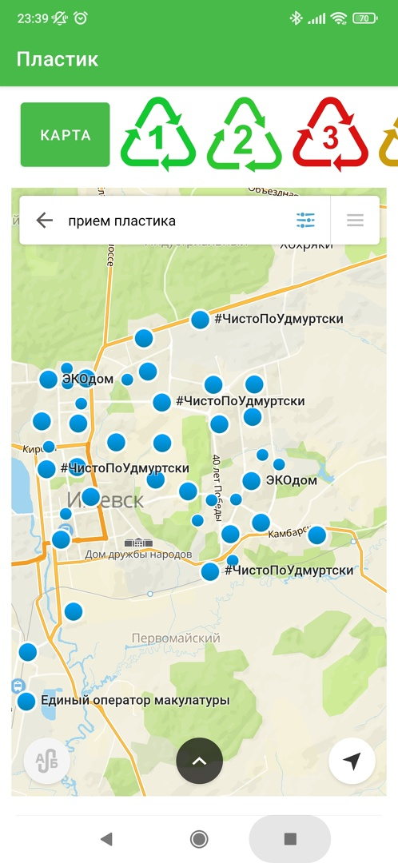
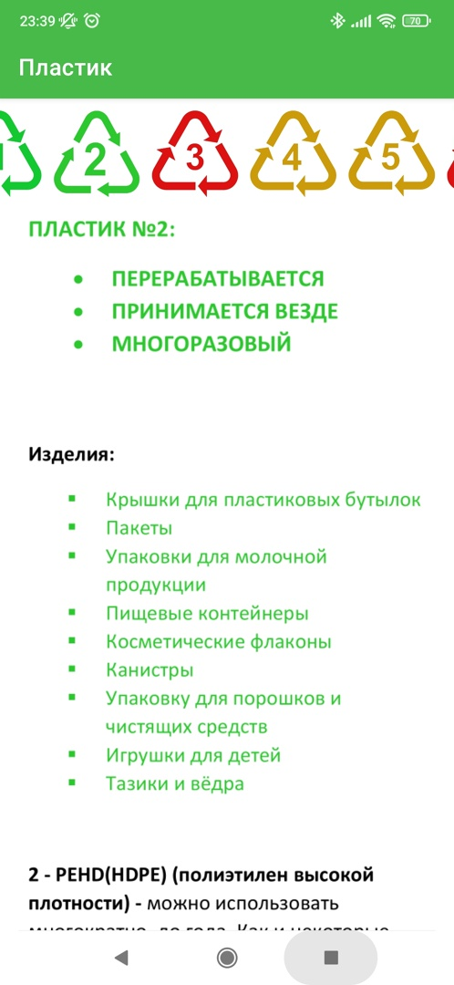
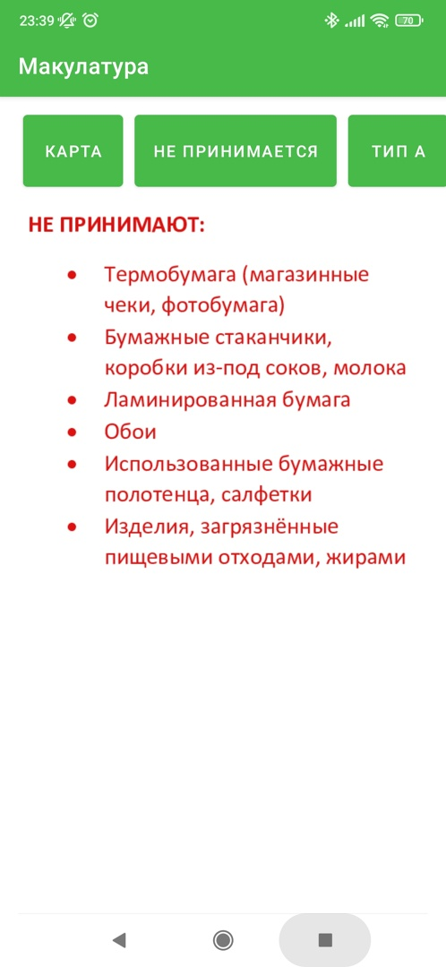
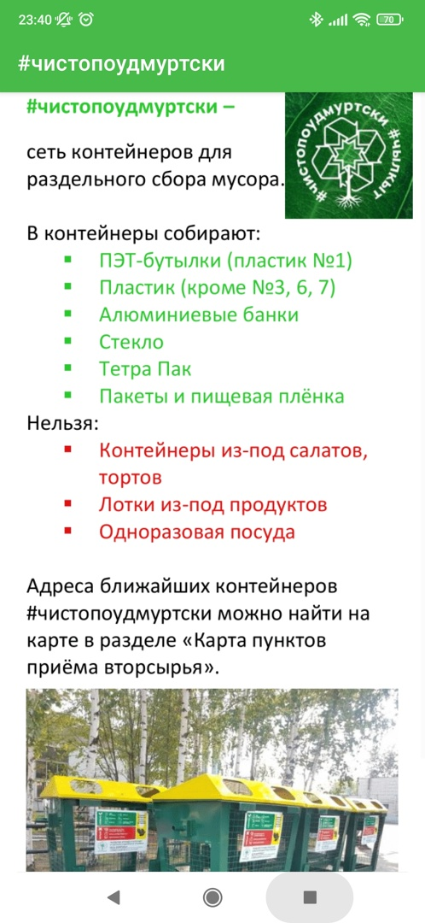
Справочный материал

Slide 5
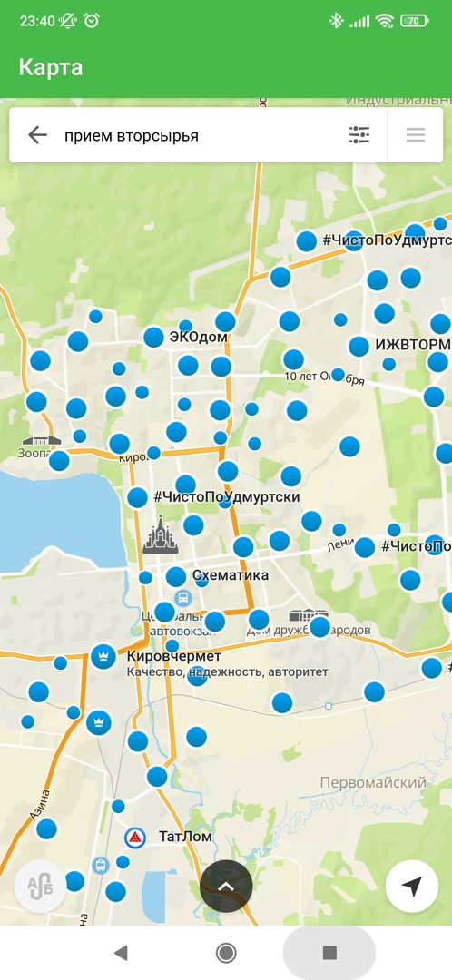
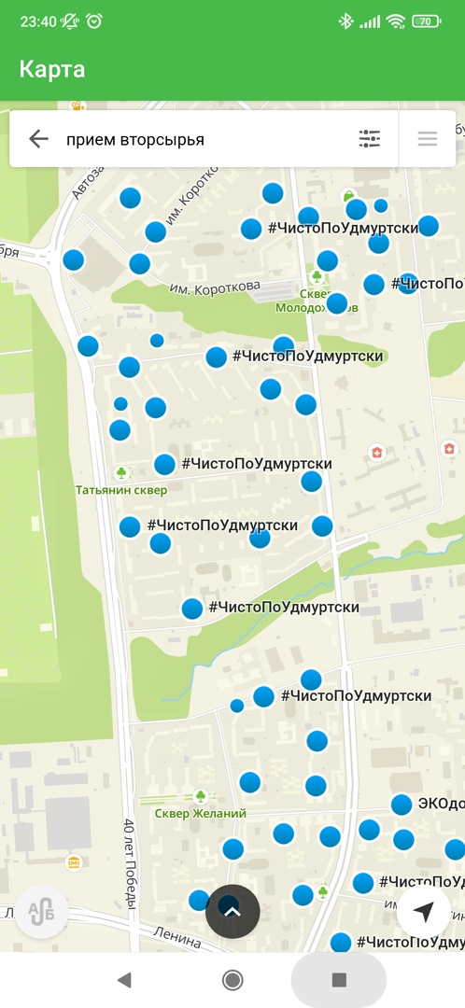
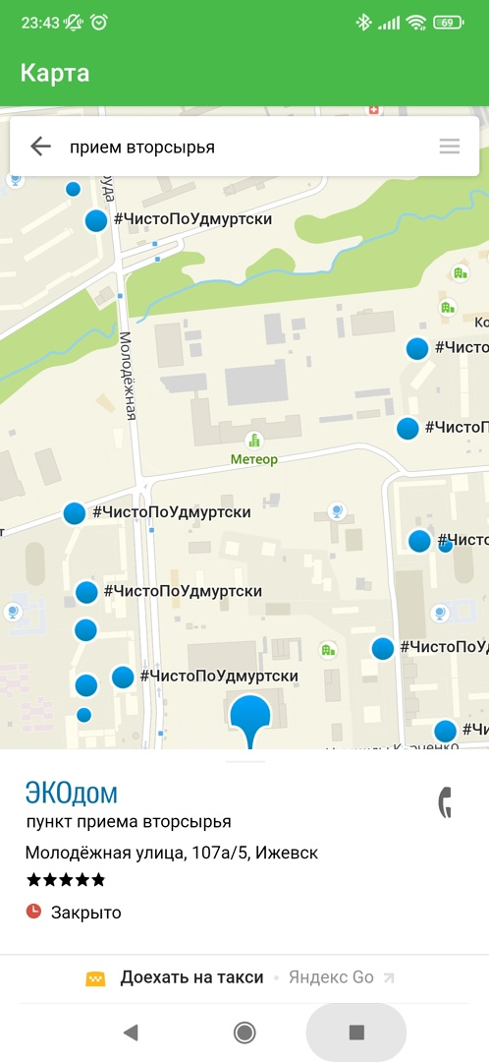
Карта

Slide 6
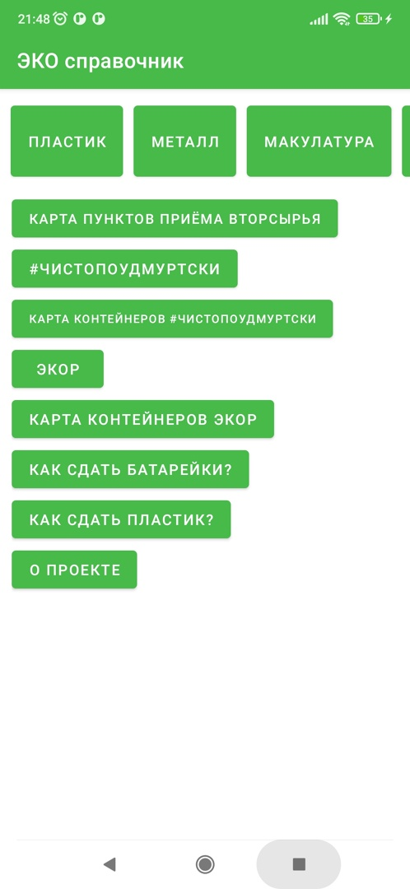
Главное меню

Slide 7
Развитие проекта
Замена WebView для отображения карты на API от 2Gis
Добавление возможности пользователям самостоятельно делать метки на карте
Интеграция сервисов Google
Добавление информации о других городах

Slide 8


